Slide 1
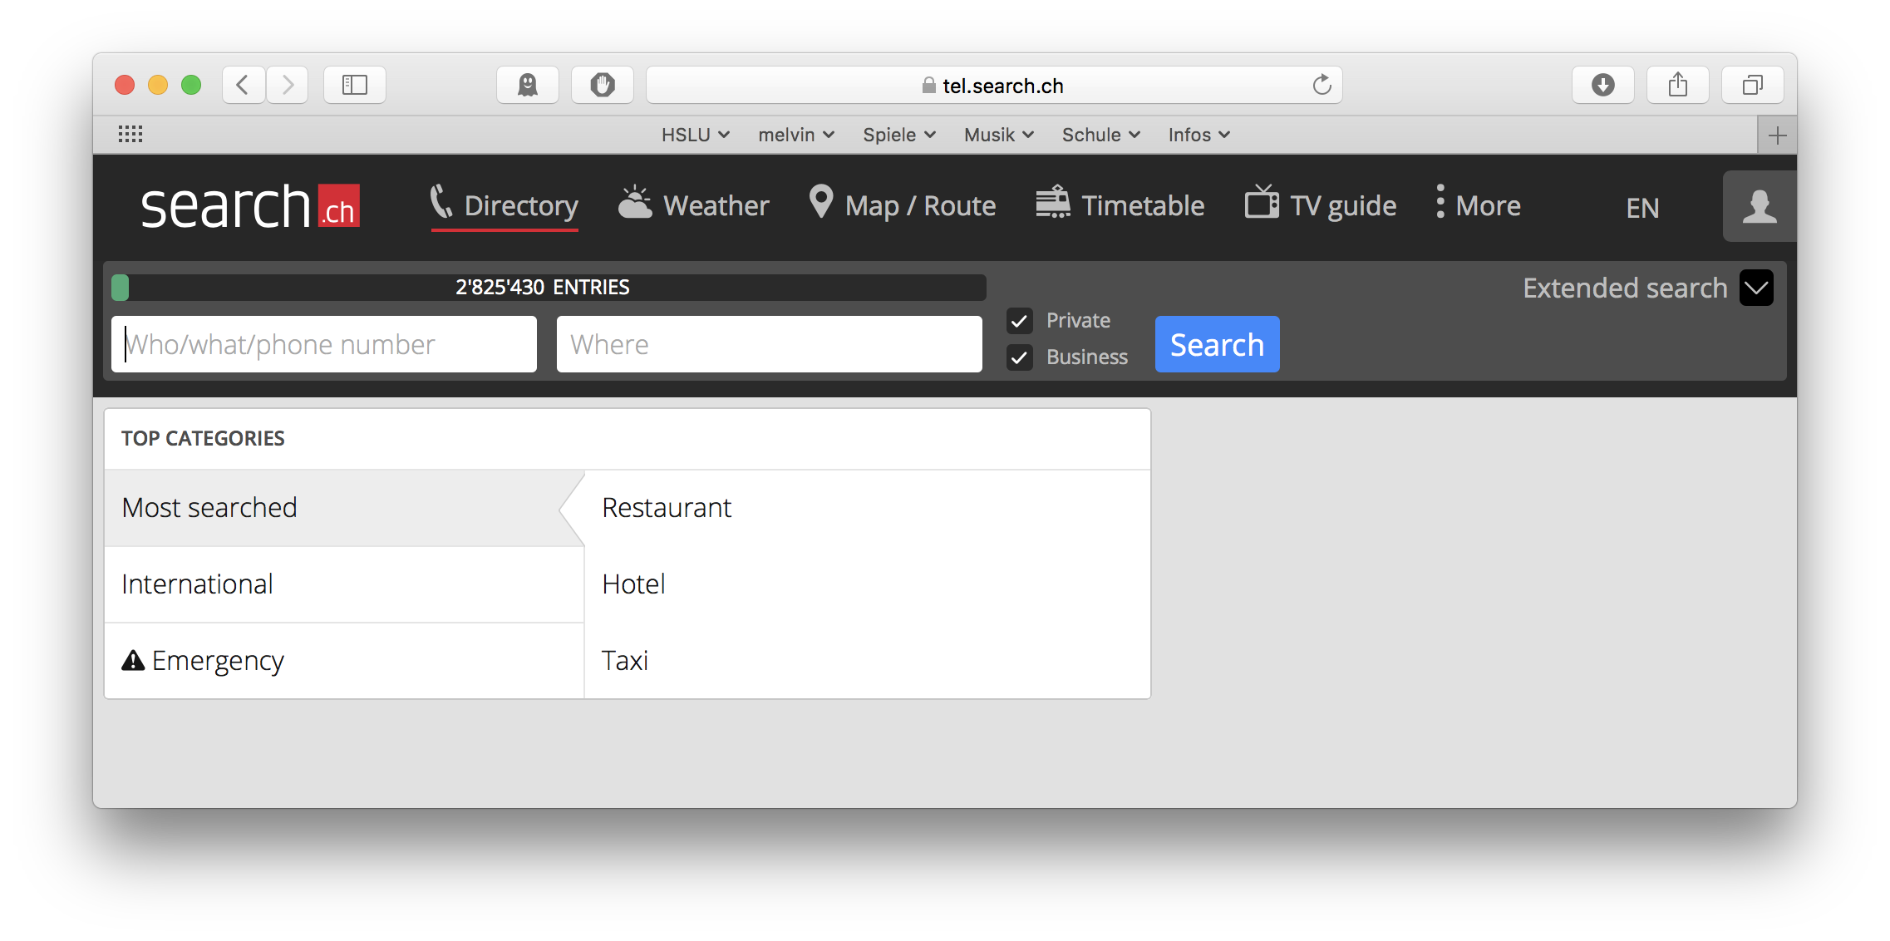



Anwender
Diese Datenbank erfüllt die Definition
Insofern, dass sie ein Datenverwaltungstool
+ eine Datenbasis besitzt
Sie trägt zum Datenmanagement bei, indem
Sie Konsistenz der Daten schafft und zum
effizienteren Auslesen von Daten beisteuert
Adressbuch
Person
Telefonnummer
Adresse
TelSearch AG
MySQL

